Slide 2
Spring Security
La clase de Spring Security está basada en el proyecto:
https://github.com/brawni10/clase7gtics-master.git

Slide 3
Spring Security
Es un módulo de Spring que permite aplicar seguridad a nivel de toda la aplicación.
Spring security aplica dos tipos de seguridad:
Autenticación: permite identificar si un usuario es válido para acceder a una aplicación.
Autorización: permite identificar si el usuario tiene permisos (rol) para acceder al recurso solicitado.
Así mismo, permite definir la seguridad en dos niveles:
Petición web (HTTP Request)
Invocación de métodos
Para mayor información:
https://projects.spring.io/spring-security/
Documentación:
https://docs.spring.io/spring-security/site/docs/5.0.5.RELEASE/reference/htmlsingle/

Slide 4
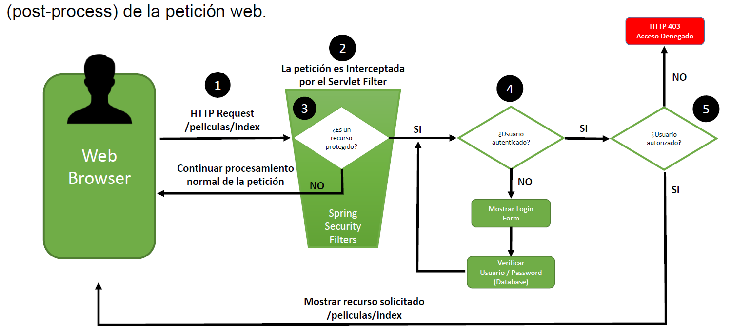
Spring Security
Spring security utiliza filtros (Servlet Filters) para aplicar seguridad a las peticiones web y restringir el acceso a nivel de URL (Recordar Filters de IWEB).

Slide 5
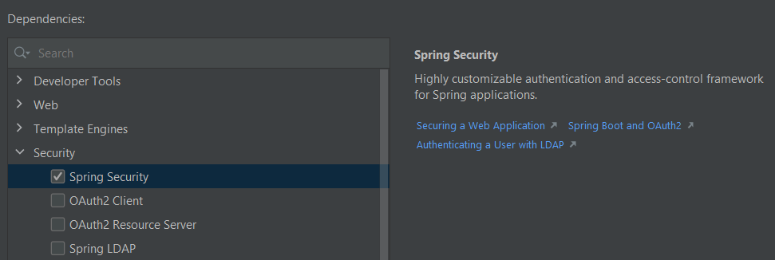
Dependencias Spring Security
Si va a crear un proyecto con Spring Security asegúrese de incluir la dependencia de Spring Security en el Spring Initializr.
O, si ya lo creó, adicionar la dependencia en el POM.xml:
<dependency>
<groupId>org.springframework.boot</groupId>
<artifactId>spring-boot-starter-security</artifactId>
</dependency>

Slide 6
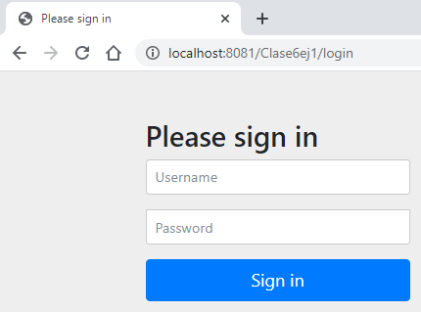
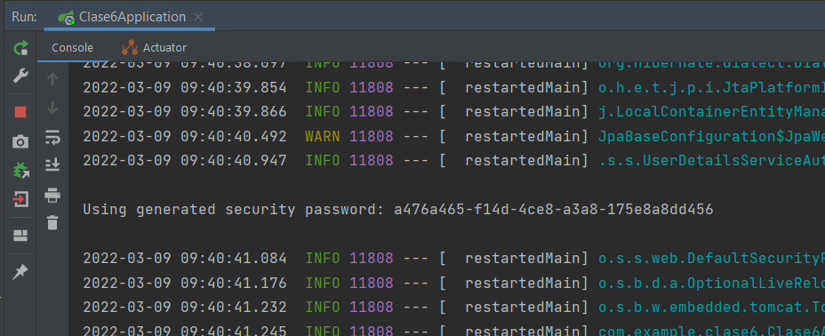
Configuración por defecto – Spring Security
Al utilizar Spring Security, este protege todas las rutas HTTP definidas en la aplicación con “autenticación básica” (así le llama Spring - Basic Authentication).
Esta autenticación básica solicita un usuario y password para poder ingresar a cualquiera ruta de la aplicación.
El usuario que crea Spring Security por defecto se llamada “user” y el password se genera de manera dinámica y se muestra en la consola.

Slide 7
Configuración personalizada
La autenticación básica brindada por Spring es útil pero no tan flexible.
Se realizarán cambios en la configuración para:
Proteger solo algunas rutas
  Y dar a acceso a ciertas rutas en función del rol
Que use la tabla usuario de northwind para autenticarse
Que use nuestra ventana propia de Login
Redirección en función del rol
Adicionalmente se pueden realizar muchas cosas más con ciertas configuraciones adicionales a Spring Security.
La configuración personalizada de Spring Security se puede realizar en una clase en Java o en un archivo XML.
Este ciclo se demostrará usando una clase en Java.

Slide 8
Configuración Personalizada
@SecurityFilterChain

Slide 9
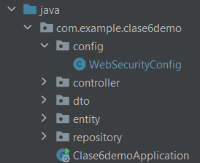
@EnableWebSecurity
Para realizar la configuración personalizada, se debe crear una clase que:
Tenga la notación @Configuration → le indica a Spring que este es un archivo de configuración y debe cargarlo al inicio.
En este ejemplo se creará la clase WebSecurityConfig (el nombre puede ser cualquiera), en el paquete “config” (para mantener el orden).
@Configuration
public class WebSecurityConfig {
}

Slide 10
Proteger ciertas rutas
Para proteger solo ciertas rutas en Spring Security se debe utilizar el método SecurityFilterChain filterChain(HttpSecurity http) y anotado con @Bean, el cual crea un filtro que se aplica a todos los requests antes de llegar a los controladores.
@Configuration
public class WebSecurityConfig {
@Bean
public SecurityFilterChain filterChain(HttpSecurity http) throws Exception {
return http.build();
}
}

Slide 11
Proteger ciertas rutas
En este ejemplo se realizará la siguiente configuración:
Proteger la ruta /employee y sus sub-rutas (/employee/new, etc…).
Proteger la ruta /shipper y sus sub-rutas.
Dejar accesible a todos los usuarios cualquier otra ruta.
Explicación en la siguiente diapo...
@Bean
public SecurityFilterChain filterChain(HttpSecurity http) throws Exception {
http.authorizeHttpRequests()
.requestMatchers("/employee","/employee/**").authenticated()
.requestMatchers("/shipper","/shipper/**").authenticated()
.anyRequest().permitAll();
return http.build();
}
Notes:
*anyRequest().permitAll() → es el comando que permitirá a todos los usuarios ingresar a cualquier otra ruta no mencionada previamente (<> employee y shipper)

Slide 12
Explicación
@Bean
public SecurityFilterChain filterChain(HttpSecurity http) throws Exception {
http.authorizeHttpRequests()
.requestMatchers("/employee","/employee/**").authenticated()
.requestMatchers("/shipper","/shipper/**").authenticated()
.anyRequest().permitAll();
authorizeHttpRequests() → indica que los siguientes métodos serán sobre rutas a ser protegidas o excluidas.
requestMatchers( ruta(s) ) → indica la ruta(s) que se desea proteger
  * un asterisco, un nivel de profundidad: /shipper/new
  ** dos asteriscos, n niveles de profundidad: /shipper/new/id/…
authenticated()→ ruta que debe ser autenticada
anyRequest() → cualquier otra solicitud
permitAll() → permitir (no aplicarle autenticación). Esta última se aplica a anyRequest pues aparecen seguidas.

Slide 13
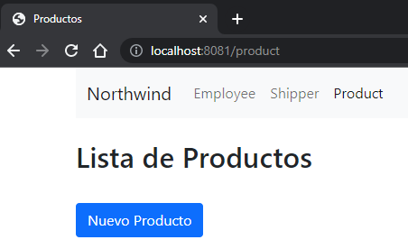

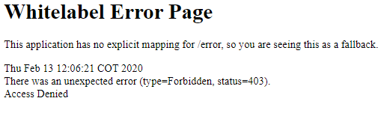
Probando
/product → todo bien
/shipper → aparece un mensaje de error
¿Qué ha pasado?

Slide 14
Login Form
Cuando se realiza una configuración personalizada de Spring, al cambiar la configuración de SecurityFilterChain (HttpSecurity), Spring Security ya no incluye por defecto el formulario de login.
Para solucionar este problema se tienen dos opciones:
Colocar las configuraciones para que Spring Security vuelva a insertar su formulario por defecto.
Colocar nuestras configuraciones para que utilice nuestros propios formularios.
Se empezará por la primera para probar la funcionalidad de las rutas y luego se configurará para tener nuestra propia ventana de login.

Slide 15
Default Login Form
Para volver a tener el formulario de login por defecto de Spring Security se deben adicionar la siguiente configuración:
formLogin() → para que vuelva a incluir su formulario de login
@Bean
public SecurityFilterChain filterChain(HttpSecurity http) throws Exception {
http.formLogin();
http.authorizeHttpRequests()
.requestMatchers("/employee","/employee/**").authenticated()
.requestMatchers("/shipper","/shipper/**").authenticated()
.anyRequest().permitAll();
Notes:
formLogin() → es el formulario por defecto, si es que no lo personalizo.

Slide 16
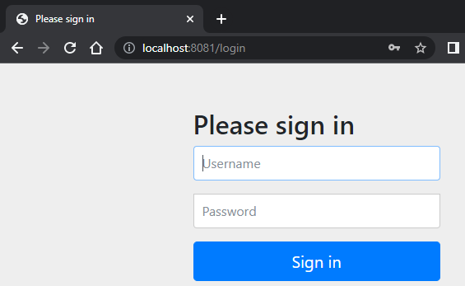
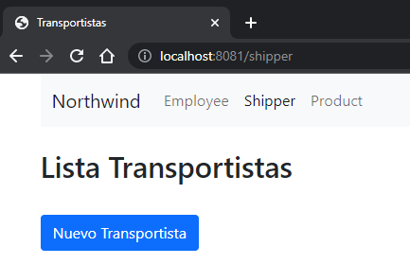

Probando
Al seleccionar en /shipper o /employee:
Al colocar el usuario (user) y password (que aparece en consola).

Slide 17
Autorización:
Acceso basado en roles

Slide 18
Autorización
Para que Spring Security no utilice por defecto su usuario (user) y su password autogenerado para autenticarnos, se configurará para que utilice los usuarios y passwords definidos en la base de datos.

Slide 19
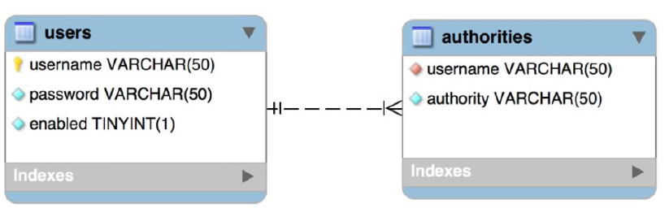
Tablas sugeridas por Spring
Spring security exige tener dos tablas para manejar la autenticación y autorización; y al menos los siguientes campos:
Donde:
Tabla users:
  username: nombre del usuario para loguearse
  password: password del usuario. Spring recomienda cifrar con Bcrypt
  enabled: si el usuario se encuentra habilitado en el sistema o no
Tabla authorities:
  username: FK que hace referencia a la tabla users
  authority: el rol que tendrá el usuario en el sistema.

Slide 20
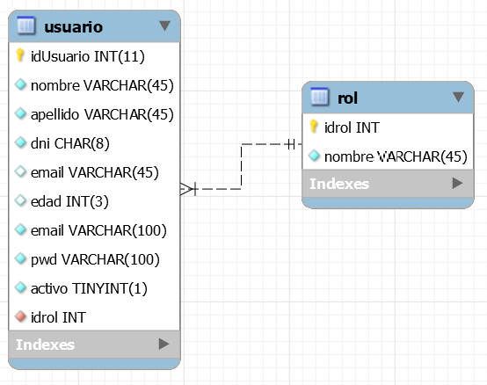
Tablas utilizadas en el ejemplo
Tablas utilizadas en el ejemplo

Slide 21

Información sobre las tablas
Las tablas tienen almacenados dos registros cada una:
Para los usuarios se usará el email como username y la columna pwd como password (el mismo email sin @gmail.com).
El password está encriptado usando bcrypt:
https://bcrypt-generator.com/
https://www.devglan.com/online-tools/bcrypt-hash-generator
Para los roles se tienen dos, admin y logística:
si usted crea usuarios y contraseñas en su aplicación, utilice
new BCryptPasswordEncoder().encode(plainTextPassword); para generar un password con hash BCRYPT.

Slide 22
Proteger ciertas rutas por roles
En este ejemplo se realizará la siguiente configuración:
Proteger la ruta /employee y sus sub-rutas (/employee/new, etc…)
  Solo podrá acceder a la ruta /employee → los roles admin y logística
Proteger la ruta /shipper y sus sub-rutas
  Solo podrá acceder a la ruta /shipper → el rol admin
Para lograr esto, se cambia el método authenticated() por hasAuthority() o hasAnyAuthority().
@Bean
public SecurityFilterChain filterChain(HttpSecurity http) throws Exception {
http.formLogin();
http.authorizeHttpRequests()
.requestMatchers("/employee", "/employee/**").hasAnyAuthority("admin", "logistica")
.requestMatchers("/shipper", "/shipper/**").hasAuthority("admin")
.anyRequest().permitAll();

Slide 23
Autenticar por roles
Para indicarle a Spring security que utilice la base de datos para autenticar a los usuarios, se deben realizar 3 pasos:
Se debe obtener una instancia de la conexión de Spring a DB.
Esto se logra con la inyección del DataSource.
@Configuration
public class WebSecurityConfig {
final DataSource dataSource;
public WebSecurityConfig(DataSource dataSource) {
this.dataSource = dataSource;
}

Slide 24
Autenticar por roles
Debido a que los password están con hash bcrypt, debemos indicarle a Spring cómo comparará este campo con PasswordEncoder, anotado con @Bean.
@Configuration
public class WebSecurityConfig {
final DataSource dataSource;
public WebSecurityConfig(DataSource dataSource) {
this.dataSource = dataSource;
}
@Bean
public PasswordEncoder passwordEncoder(){
return new BCryptPasswordEncoder();
}
Notes:
El segundo @Bean creado en el websecutiry config será para la codificación de la contraseña a través de ByCript.

Slide 25
Autenticar por roles
Finalmente, se utiliza el método UserDetailsManager con el cual se obtiene la información de usuario/password/rol para cada usuario que trate de ingresar.
@Bean
public PasswordEncoder passwordEncoder(){
return new BCryptPasswordEncoder();
}
@Bean
public UserDetailsManager users(DataSource dataSource){
JdbcUserDetailsManager users = new JdbcUserDetailsManager(dataSource);
String sql1 = "SELECT email, pwd, activo FROM usuario WHERE email = ?";
String sql2 = "SELECT u.email, r.nombre FROM usuario u "
+ "INNER JOIN rol r ON (u.idrol = r.idrol) "
+ "WHERE u.email = ? and u.activo = 1";
users.setUsersByUsernameQuery(sql1);
users.setAuthoritiesByUsernameQuery(sql2);
return users;
}

Slide 26
UserDetailsManager - explicación
@Bean
public UserDetailsManager users(DataSource dataSource){
JdbcUserDetailsManager users = new JdbcUserDetailsManager(dataSource);
String sql1 = "SELECT email, pwd, activo FROM usuario WHERE email = ?";
String sql2 = "SELECT u.email, r.nombre FROM usuario u "
+ "INNER JOIN rol r ON (u.idrol = r.idrol) "
+ "WHERE u.email = ?";
users.setUsersByUsernameQuery(sql1);
users.setAuthoritiesByUsernameQuery(sql2);
return users;
}
JdbcUserDetailsManager() → Para obtener las credenciales de forma personalizada.
setUsersByUsernameQuery(sql) → Query para obtener el email, password y estado.
  A Spring Security sólo le importa el orden de los campos, no el nombre.
setAuthoritiesByUsernameQuery(sql) → Query para obtener los roles de los usuarios en base al email.

Slide 27
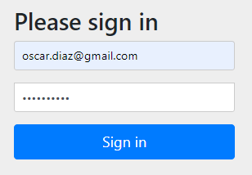
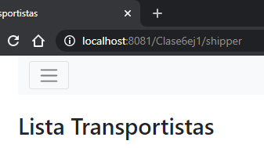
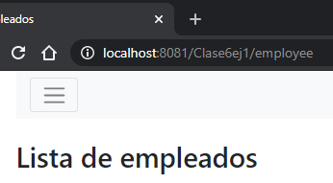
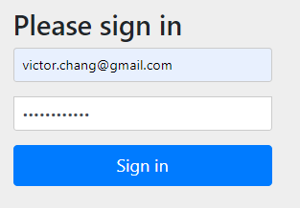
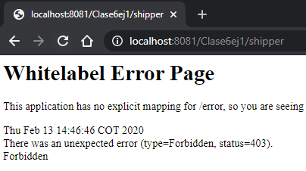
Probando

Slide 28
Ventana Login personalizada

Slide 29
Ventana login personalizada
Como se observó, la ventana de login es generada automáticamente por Spring security, lo cual sirve para probar la funcionalidad de ingreso al sistema pero los errores e información están en inglés; además que no se pueden personalizar los estilos.
Para indicarle a Spring que utilice una ventana de Login propia, se debe ajustar lo siguiente:
Ajustar la configuración
Gestionar las rutas del login
Crear una vista con el login personalizado

Slide 30
Ajustar la configuración
Antes:
Ahora:
Adicionar los métodos loginPage y loginProcessingUrl:
loginPage() → ruta donde será estará la ventana de login
loginProcessingUrl() → ruta donde se envía el formulario de login
@Bean
public SecurityFilterChain filterChain(HttpSecurity http) throws Exception {
http.formLogin();
@Bean
public SecurityFilterChain filterChain(HttpSecurity http) throws Exception {
http.formLogin()
.loginPage("/loginForm")
.loginProcessingUrl("/processLogin");

Slide 31
Gestionar las rutas de login - Controlador
Se crea un controlador para gestionar las acciones del login y la ruta /loginForm, la cual debe abrir la vista form.html (en la siguiente diapositiva).
@Controller
public class LoginController {
@GetMapping("/loginForm")
public String loginForm(){
return "login/form";
}
}
Observar:
@Bean
public SecurityFilterChain filterChain(HttpSecurity http) throws Exception {
http.formLogin()
.loginPage("/loginForm")
.loginProcessingUrl("/processLogin");

Slide 32
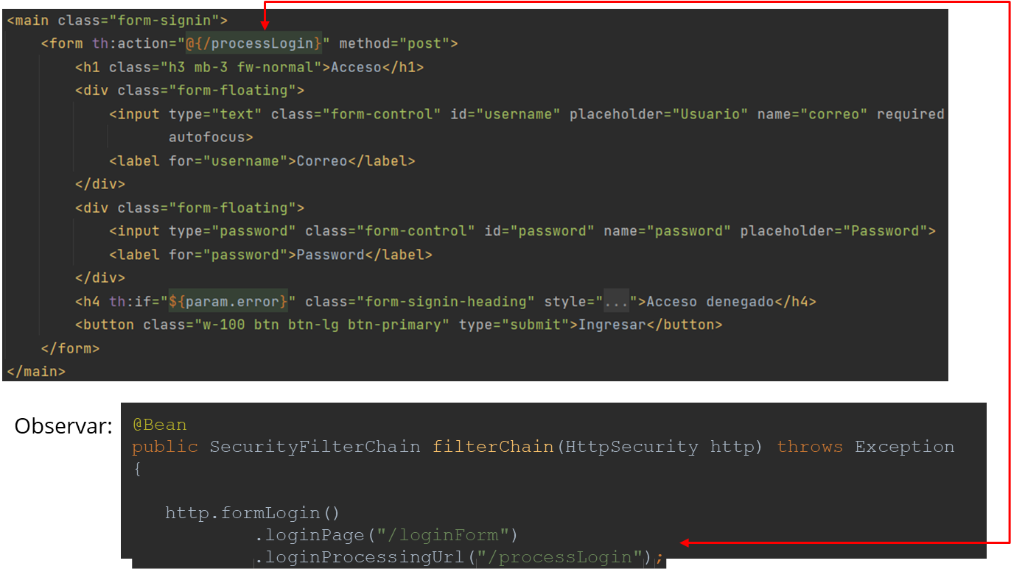
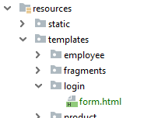
Vista de Login personalizado
La vista es similar a la ofrecida por Spring pero ahora tenemos el control total.

Slide 33
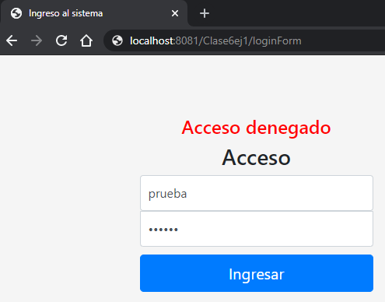
Probando
El url LoginForm se visualiza correctamente y el mensaje de error también si no se tienen las credenciales.

Slide 34
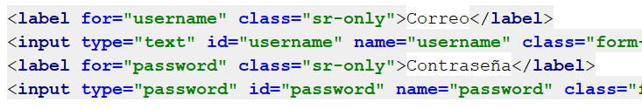
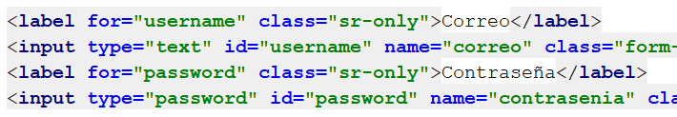
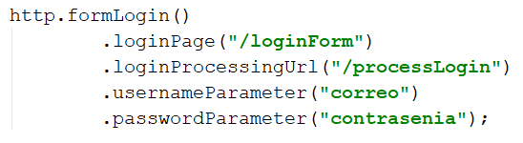
Observación
En el formulario de login, los campos de nombre usuario y password, deben tener el atributo name igual a username y password, respectivamente.
Si se desea usar otros nombres, debe registrarlo en la clase de configuración:
Notes:
Username es el default en spring security, si se llama distinto en tu proyecto, se debe especificar el método de autenticación en el Websecurity Config. De la misma manera para contraseña.

Slide 35
Otros Ajustes

Slide 36
Otros Ajustes
Realizar las modificaciones necesarias para:
Mostrar un botón de “iniciar sesión”.
Luego de iniciar sesión, en función de su rol redireccionar a:
  admin (oscar) → shipper // logística (victor) → employee
Si el usuario ya inició sesión, mostrar el botón para cerrar sesión e información del usuario logueado
Mostrar los enlaces a /shipper y /employees solo si el usuario tiene el rol adecuado

Slide 37
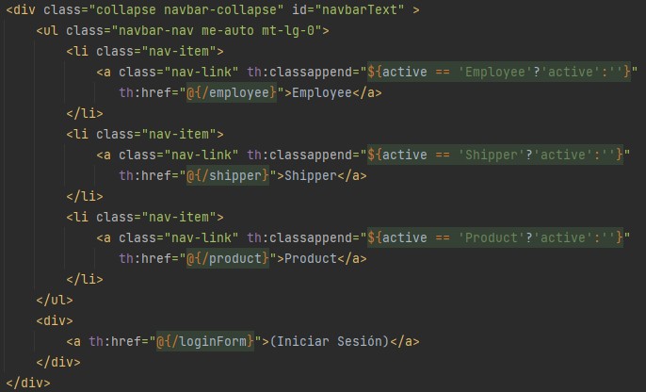
Botón de inicio de sesión
En el archivo navbar.html (carpeta fragments), se adiciona el botón y se apunta a la ventana de login.

Slide 38
Redirección en función del rol
Luego que el usuario ingresa sus credenciales en el formulario, estas son validadas automáticamente por Spring Security. Luego de la validación se puede configurar para elegir a donde debe ir el usuario, en este caso, en función de su rol.
Esto se logra con el método successHandler(), el cual se lanza en caso de un ingreso exitoso.
http.formLogin()
.loginPage("/loginForm")
.loginProcessingUrl("/processLogin")
.successHandler(new AuthenticationSuccessHandler() {
@Override
public void onAuthenticationSuccess(HttpServletRequest request,
HttpServletResponse response,
Authentication authentication){
}
});

Slide 39
Redirección en función del rol
De authentication se pueden obtener los roles del usuario y con el response, se puede reenviar a la vista adecuada.
import org.springframework.security.core.GrantedAuthority;
.successHandler((request, response, authentication) -> {
String rol = "";
for (GrantedAuthority role : authentication.getAuthorities()) {
rol = role.getAuthority();
break;
}
if (rol.equals("admin")) {
response.sendRedirect("/shipper");
} else {
response.sendRedirect("/employee");
}
});
auth.getAuthorities() devuelve los roles del usuario. Como nuestro usuario solo tiene 1 rol este se obtiene con getAuthority()

Slide 40
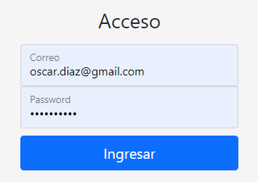
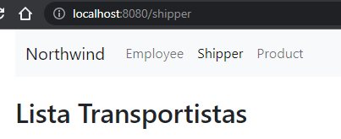


Probando
Si se ingresa por el enlace de “Iniciar sesión”, todo funciona bien.
Sin embargo….
Notes:
Oscar.diaz@gmail.com → oscar.diaz
Victor.chang@gmail.com → victor.chang

Slide 41

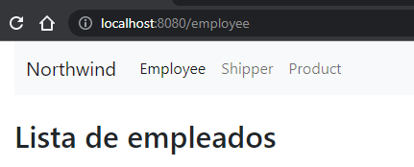
Probando
En una ventana en privado, si se ingresa directamente a la url de /Employee, se va a redireccionar a la ventana de login (hasta aquí correcto); sin embargo, luego de ingresar las credenciales, nos redirecciona a la página de /shipper. Esto es incorrecto pues se debió mantener la ruta /Employee pues el usuario tiene permisos de ver /Employee.
debió ir aquí

Slide 42
Redirección en función del rol - completo
import org.springframework.security.web.DefaultRedirectStrategy;
Se debe hacer uso de DefaultSavedRequest, el cual nos indica si se está viniendo de la página mediante el link de login o directamente de una URL protegida.
private RedirectStrategy redirectStrategy = new DefaultRedirectStrategy();
.successHandler((request, response, authentication) -> {
DefaultSavedRequest defaultSavedRequest =
(DefaultSavedRequest) request.getSession().getAttribute("SPRING_SECURITY_SAVED_REQUEST");
if (defaultSavedRequest != null) {
String targetURL = defaultSavedRequest.getRedirectUrl();
redirectStrategy.sendRedirect(request, response, targetURL);
} else {
String rol = "";
for (GrantedAuthority role : authentication.getAuthorities()) {
rol = role.getAuthority();
break;
}
if (rol.equals("admin")) {
response.sendRedirect("/shipper");
} else {
response.sendRedirect("/employee");
}
}
});
Notes:
Import org.springframework-security.web.DefaultRedirectStrategy;
Private RedirectStrategy redirectStrategy = new DefaultRedirectStrategy();

Slide 43
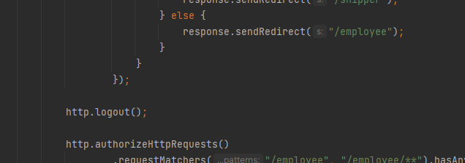
Cerrar Sesión
Para implementar la funcionalidad de cerrar sesión, se debe habilitar para que Spring Security gestione la ruta /logout de forma tal que invalide la sesión y nos permita redireccionar a otra página.
Esto se logra con el método logout()

Slide 44
Spring Security Dialect
Para poder validar en la vista si el usuario está logueado o ha cerrado sesión; así como cualquier validación relacionada con Spring Security, se utiliza el Spring Security Dialect.
SSD son atributos HTML en thymeleaf que permiten utilizar Spring Security en la vista. https://github.com/thymeleaf/thymeleaf-extras-springsecurity
Para usar Spring Security Dialect se debe incluir en el POM.xml las dependencias:
<dependency>
<groupId>org.thymeleaf.extras</groupId>
<artifactId>thymeleaf-extras-springsecurity6</artifactId>
</dependency>

Slide 45
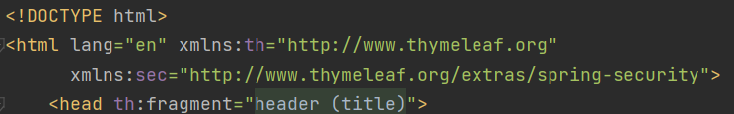
Vista
Adicionar el namespace de security en la parte superior del HTML:

Slide 46
Spring Security Dialect
Por ejemplo:
El atributo sec:authorize=”isAnonymous()” permite validar si el usuario NO ha iniciado sesión.
Muestra un tag HTML si la evaluación de la condición es verdadera. Es similar a th:if, pero para parámetros de Spring Security.
<div sec:authorize="isAnonymous()">
<a th:href="@{/loginForm}">(Iniciar Sesión)</a>
</div>

Slide 47
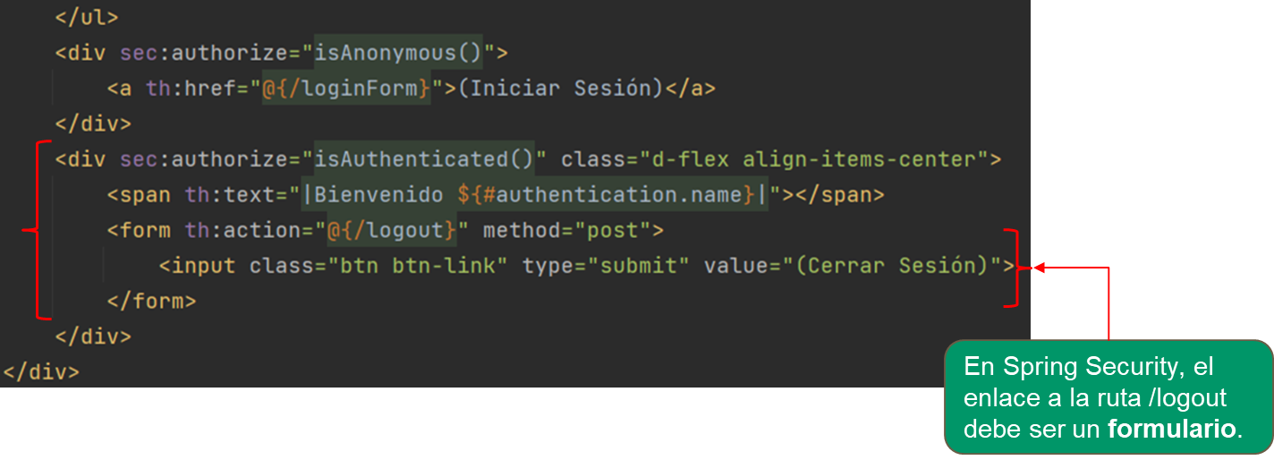
Vista
Para mostrar el botón de iniciar sesión a los usuarios no logueados y por el contrario, el botón de cerrar sesión si el usuario está logueado se utiliza:
sec:authorize="isAnonymous()" // sec:authorize="isAuthenticated()"
Esto se coloca en el fragmento navbar.html

Slide 48

Expression utility objects
Podrá observa que al correr la página y entrar con un usuario aparecerá:
Para obtener el nombre del usuario logueado, se hace uso del atributo:
sec:authentication=”name”
o #authentication y la propiedad name
En este caso, ambos tag muestran la misma información

Slide 49
Sec:authorize
Así como sec:authorize permite validar si un usuario está logueado o no en la vista, también permite validar el rol que posee (en caso esté logueado).
→ Mostrar los enlaces a /shipper y /employees solo si el usuario tiene el rol adecuado.

Slide 50
Sec:authorize – en navbar.html
Para la ruta /employee, puede ver el enlace ‘admin’ y ‘logística’.
Para la ruta /shipper, solo lo puede ver ‘admin’
<li class="nav-item" sec:authorize="hasAnyAuthority('admin','logistica')">
<a class="nav-link" th:classappend="${active == 'Employee'?'active':''}"
th:href="@{/employee}">Employee</a>
</li>
<li class="nav-item" sec:authorize="hasAnyAuthority('admin')">
<a class="nav-link" th:classappend="${active == 'Shipper'?'active':''}"
th:href="@{/shipper}">Shipper</a>
</li>

Slide 51

Probando
Usuario Oscal, rol: admin
Usuario Victor, rol: logística

Slide 52
Logout
Debe haber probado que luego de cerrar sesión, el sistema lo envía a la página de inicio de sesión.
Este comportamiento también es configurable.
Por ejemplo:
→ Luego de cerrar sesión, redireccionarlo a la página principal (/product)

Slide 53

Logout
En el archivo de configuración utilizar el método logoutSuccessUrl().
en este caso en particular, /product también es la raíz del proyecto “/” por lo cual se ha configurado esta ruta.

Slide 54
Bibliografía
Spring
  https://spring.io/projects/spring-security
  https://docs.spring.io/spring-security/site/docs/current/reference/html5/
Libro:
  Siva, P. R. K. (2018). Beginning Spring Boot 2: applications and microservices with the Spring framework. New York: Apress.
    Chapter 13 - Securing Web Applications
Libro:
  Knutson, Mick. Winch, Robert. Mularien, Peter. (2017). Spring Security - Third Edition. PACKT Publishing Limited.

